Slide 1
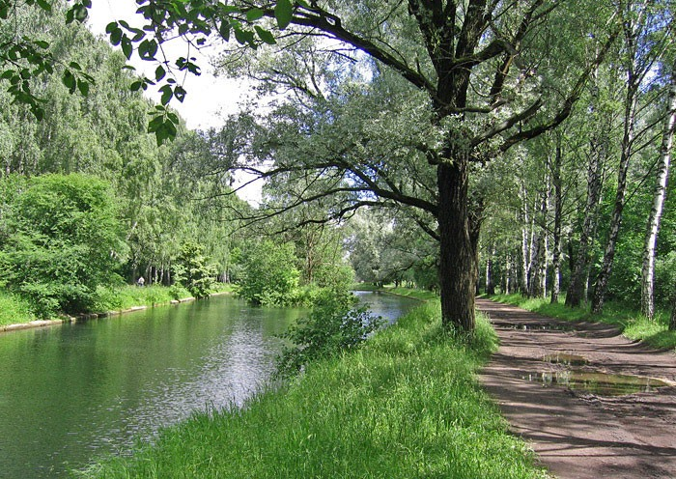

Slide 2
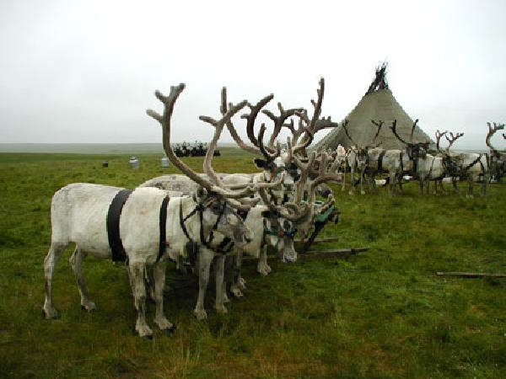
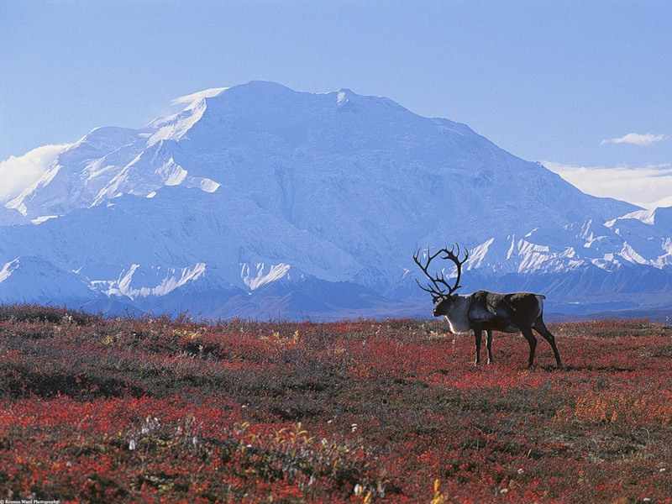
Тундра
Тундра — одна из природных зон, лежащих за северными пределами лесной растительности. Тундра находится севернее зоны тайги.
Растительность тундры составляют в первую очередь лишайники и мхи, невысокие травы, кустарники и кустарнички.
Типичные обитатели российской тундры — северные олени, лисицы, снежные бараны, волки, лемминги и зайцы-русаки. Птиц немного: лапландский подорожник, белокрылая ржанка, краснозобый конёк, пуночка, полярная сова и белая куропатка.
Реки и озёра тундры богаты рыбой.

Slide 3
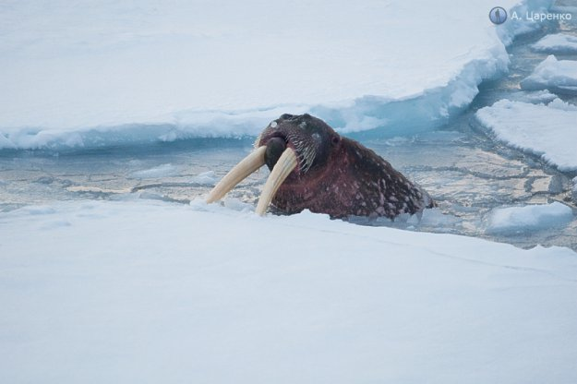
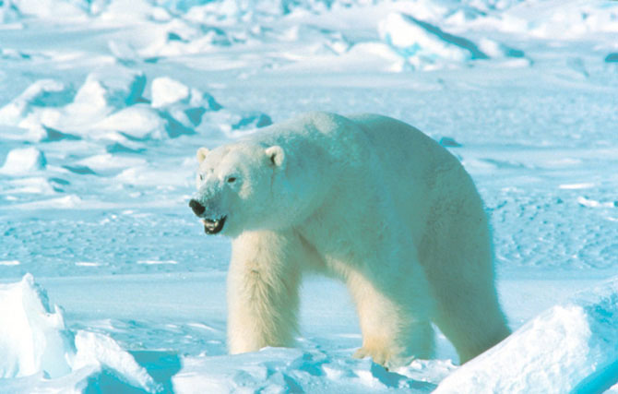
Арктическая пустыня
Самая северная из природных зон – это Арктическая пустыня.
Ледяной и снежный покровы держатся в арктической пустыне почти весь год. Зимой здесь долгая полярная ночь. Температура понижается до −40° и ниже, дуют сильные ураганные ветры.
Летом тепла мало, почва не успевает полностью оттаять. Температура воздуха чуть выше 0°. Небо часто затянуто серыми облаками, идет дождь. Пространства покрыты ледниками, щебнем и обломками камней.
Фауна преимущественно морская: морж, тюлень, летом есть птичьи базары. Наземная фауна бедна: песец, белый медведь, лемминг.

Slide 4
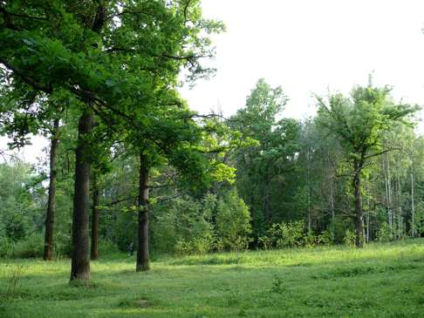
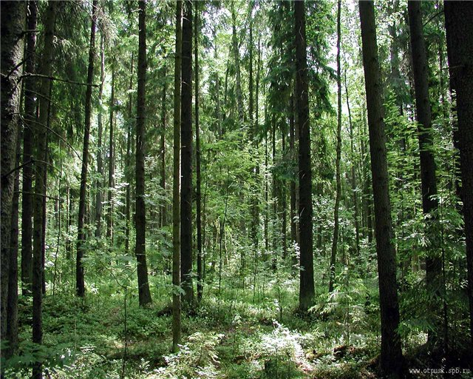
Лес
Лес — часть поверхности Земного шара, покрытая древесными растениями. В настоящее время леса занимают около трети площади суши.
В старину на Руси говорили: «Рядом с лесом жить — голодному не быть. Лес — богаче царя. Лес не только волка, но и мужика досыта кормит».

Slide 5
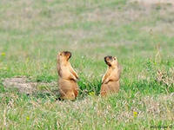
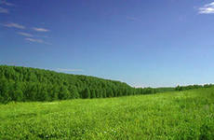
Лесостепь
Лесостепь — одна из зон, входящих в состав умеренного пояса.
Климат лесостепи, как правило, умеренно-континентальный.
Лето в лесостепи часто бывает жаркое и засушливое, особенно на юге лесостепи, однако в среднем оно всё же менее жаркое, чем в степной зоне. Иногда же оно может быть холодным и дождливым, но это редко.

Slide 6
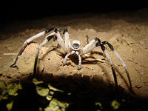
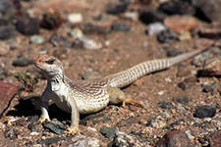
Пустыня
Пустыня — природная зона, характеризующаяся равнинной поверхностью, разреженностью или отсутствием флоры и специфической фауной.
Различают песчаные, каменистые и глинистые пустыни. Отдельно выделяют снежные пустыни. Самая известная песчаная пустыня — Сахара, занимающая всю северную часть африканского континента.

Slide 7
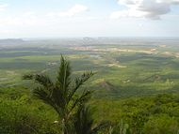
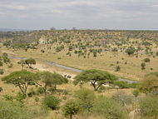
Саванна
Саванны — пространства в субэкваториальном поясе, покрытые травяной растительностью с редко разбросанными деревьями и кустарниками. В отличие от настоящих степей, саванны, кроме трав, содержат также кустарники и деревья, растущие иногда целым лесом, как, например, в Бразилии. Как и в степной зоне, обитателям саванны приходится приспосабливаться к высокой температуре воздуха в один сезон, и малому количеству осадков в сухой сезон.

Slide 8
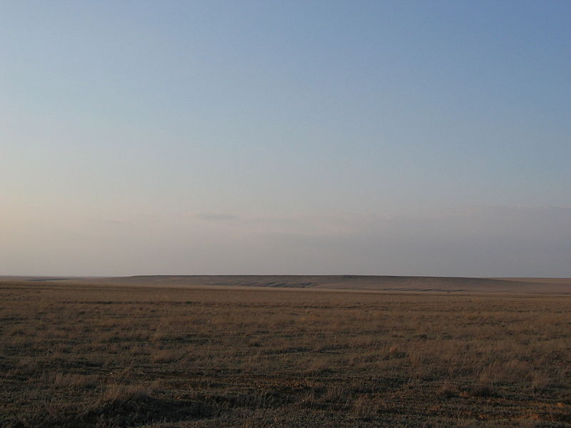
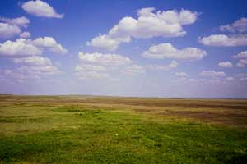
Степь
Степи распространены на всех континентах, кроме Антарктиды. В Евразии наибольшие площади степей находятся на территории Российской Федерации, Казахстана, Украины и Монголии.
Климат степных регионов всегда характеризуется жарким или очень жарким и сильно засушливым летом. Зима в степных регионах всегда малоснежная, с сильными метелями. Характерная черта степи — безлесье огромных равнин, покрытых богатой травянистой растительностью.

